Slide 1

Środki stylistyczne

Slide 2
Czym są środki stylistyczne
Środki stylistyczne, inaczej nazywane środkami artystycznymi bądź środkami artystycznego wyrazu, to celowe zabiegi językowe stosowane w literaturze. Mają one na celu wywołanie u odbiorcy konkretnego efektu lub wrażenia i sprawienie, by sobie coś wyobraził bądź nad czymś się zastanowił.

Slide 3
Porównanie „głupi jak osioł” niesie ze sobą szersze znaczenie niż zwykłe określenie „głupi”. Sprawia, że odbiorca wyobraża sobie kogoś naprawdę niemądrego, podobnego do zwierzęcia, o którym potocznie myśli się, że jest bezmyślne, uparte i niezbyt inteligentne.
Metafora „niebo płacze ze mną” powoduje, że smutek podmiotu lirycznego rozszerza się na otoczenie. Zamiast jednej osoby płaczącej czytelnik wyobraża sobie cały świat pogrążony w rozpaczy.

Slide 4
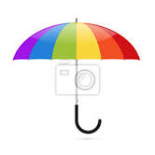
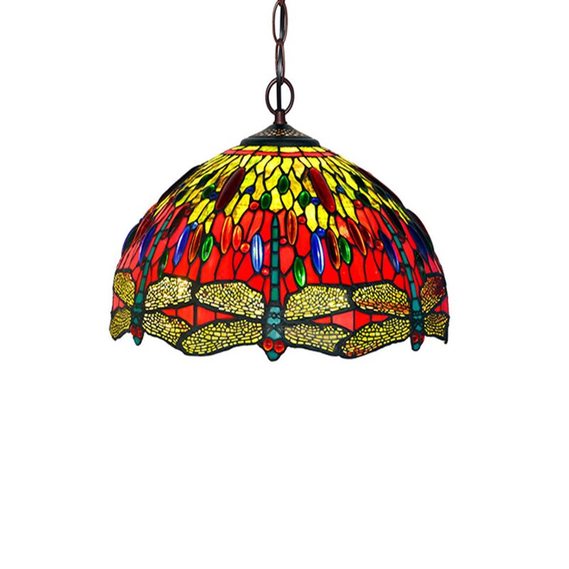
Metafora
Parasol + lampa = parasol lampy

Slide 5
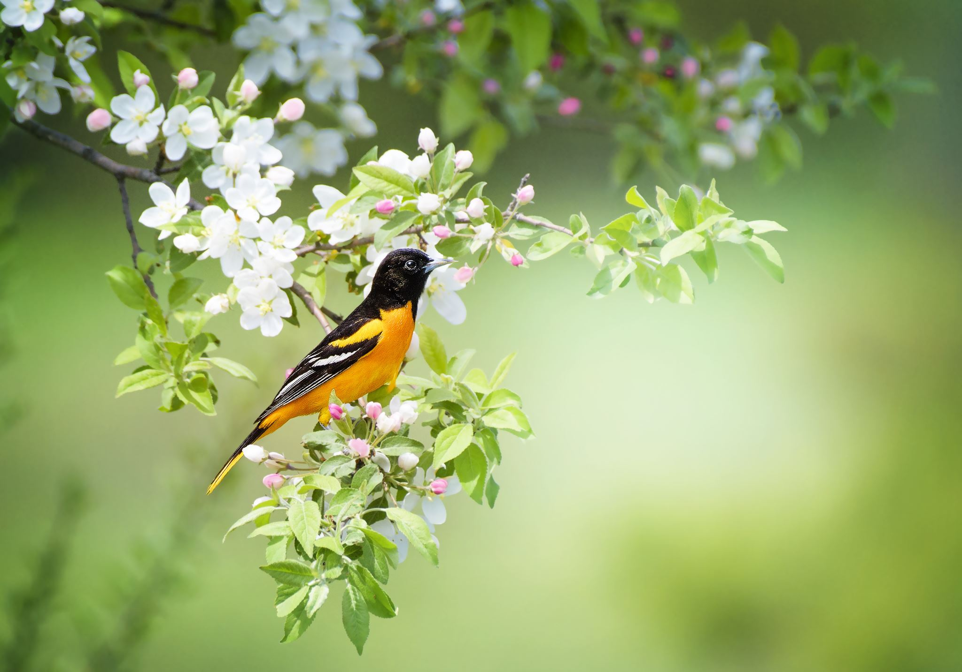
Onomatopeja „kukułka” użyta w utworze sprawia, że odbiorca zdaje się słyszeć charakterystyczne dźwięki wydawane przez tego ptaka.
Instrumentacja głoskowa „szelest liści na wietrze” oddaje wrażenia słuchowe towarzyszące liściom drzew wystawionym na podmuchy wiatru.

Slide 6
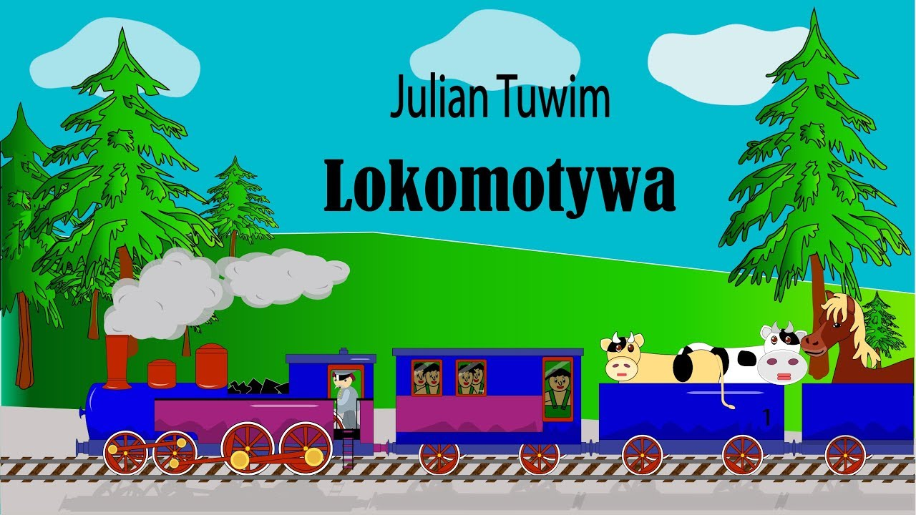
Epitety opisujące lokomotywę w wierszu Juliana Tuwima „ciężka, ogromna, tłusta, rozgrzany” oddziałują na wyobraźnię i sprawiają, że odbiorca widzi lokomotywę tak, jak chciał poeta.

Slide 7
Tropy stylistyczne
Wśród środków stylistycznych wyróżniamy tropy. Polegają one na celowym zestawieniu wyrazów w taki sposób, aby osiągnąć nowe znaczenie. Wzmacniają one ekspresję utworu oraz jego zabarwienie emocjonalne, a także decydują o jego pięknie i oryginalności. Do najważniejszych tropów stylistycznych zaliczamy:
epitety,
metafory (a wśród nich m. in. ożywienia, uosobienia, symbole i alegorie),
porównania (w tym porównanie homeryckie).

Slide 8
Podział środków stylistycznych
Środki artystyczne dzielimy na trzy grupy ze względu na to, na jakiej zasadzie zostały zbudowane – czy skupiają się na znaczeniu i słownictwie, na brzmieniu czy na składni, czyli kolejności użytych wyrazów.

Slide 9
Środki stylistyczne z zakresu składni
Składniowe środki artystyczne dotyczą składni, czyli tego, jak ułożone są słowa i zdania. Zwykle mają na celu zwrócenie uwagi na jakąś część wypowiedzi, podkreślenie pewnej myśli, skłonienie do refleksji bądź wyrażenie emocji.

Slide 10
Składniowe środki stylistyczne – przykłady
Powtórzenie – użycie tego samego wyrazu albo zespołu wyrazów kilka razy. Służy podkreśleniu treści.
„Wsi spokojna, wsi wesoła”
„Zieleń, zieleń, coraz więcej zieleni i przestrzeni”
Anafora – powtórzenie tego samego słowa lub zwrotu na początku kolejnych wersów lub segmentów wypowiedzi.
„Szybko, zbudź się, szybko, wstawaj. Szybko, szybko, stygnie kawa! Szybko, zęby myj i ręce!”

Slide 11
Danuta Wawiłow - Szybko
Szybko, zbudź się, szybko, wstawaj! Szybko, szybko, stygnie kawa! Szybko, zęby myj i ręce! Szybko, światło gaś w łazience! Szybko, tata na nas czeka! Szybko, tramwaj nam ucieka! Szybko, szybko, bez hałasu! Szybko, szybko, nie ma czasu! Na nic nigdy nie ma czasu? (…)

Slide 12
Epifora – powtórzenie tego samego słowa lub zwrotu na końcu kolejnych wersów lub segmentów wypowiedzi.
„Gdy byłem dzieckiem, mówiłem jak dziecko,
czułem jak dziecko, myślałem jak dziecko”
Pytanie retoryczne – pytanie, na które nie oczekuje się odpowiedzi. Zadane, by zmusić czytelnika do przemyśleń na dany temat.
„Któż zbadał puszcz litewskich przepastne krainy, Aż do samego środka, do jądra gęstwiny?”

Slide 13
Apostrofa – bezpośredni zwrot do osoby, idei, bóstwa lub zjawiska. Służy wywołaniu silniejszego wrażenia na odbiorcy. Najczęściej stosowana jest w uroczystych utworach poetyckich i modlitwach.
„Nieszczęsne ochędóstwo, żałosne ubiory Mojej najmilszej cory!”
„Ojcze nasz, któryś jest w niebie”
Porównanie – wskazanie na podobieństwo jednego zjawiska do drugiego. Jest to zestawienie dwóch członów za pomocą spójników: jak, jakby, jakoby, niby, niczym, na kształt, podobny.
„I, jak płacz, słychać kroki w pokoju samotnym”
„I równie jak grad sypie się (…) na łan żyta, tak gęsto się sypały ciosy okrutne i biły miecze”

Slide 14
Antyteza – takie zestawienie dwóch przeciwstawnych elementów, by uzyskać nowe znaczenie i większą ekspresję.
„Bóg się rodzi, moc truchleje”
„Ty nic nie czujesz, ja cierpię srodze”
Inwersja – świadoma zmiana szyku wyrazów na taki, który nie jest stosowany w potocznym języku.
„Twojego Dafnis brzegu stojąc podle, Cudnej się we szkle przygląda urodzie” ( A.Naruszewicz –” Do strumienia”)

Slide 15
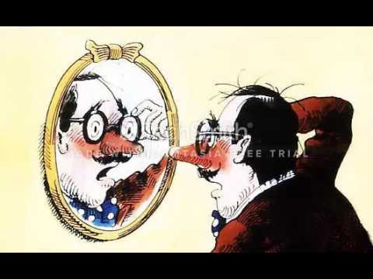
Wykrzyknienie – wprowadzone do utworu zdanie wykrzyknikowe, służące podkreśleniu emocji.
„Nagle zerknął do lusterka… Nie chce wierzyć… Znowu zerka. Znalazł! Są! Okazało się, Że je ma na własnym nosie.

Slide 16
Środki stylistyczne z zakresu słownictwa
Środki artystyczne dotyczące słownictwa polegają na takim doborze słów, który wywołuje nowe skojarzenia bądź nadaje dodatkowy kontekst. Pisarze mogą używać określeń opisujących przedmioty czy sytuacje, tworzyć nowe słowa bądź sięgać po zapomniane, a także tworzyć nowe znaczenia dla istniejących już wyrazów.

Slide 17
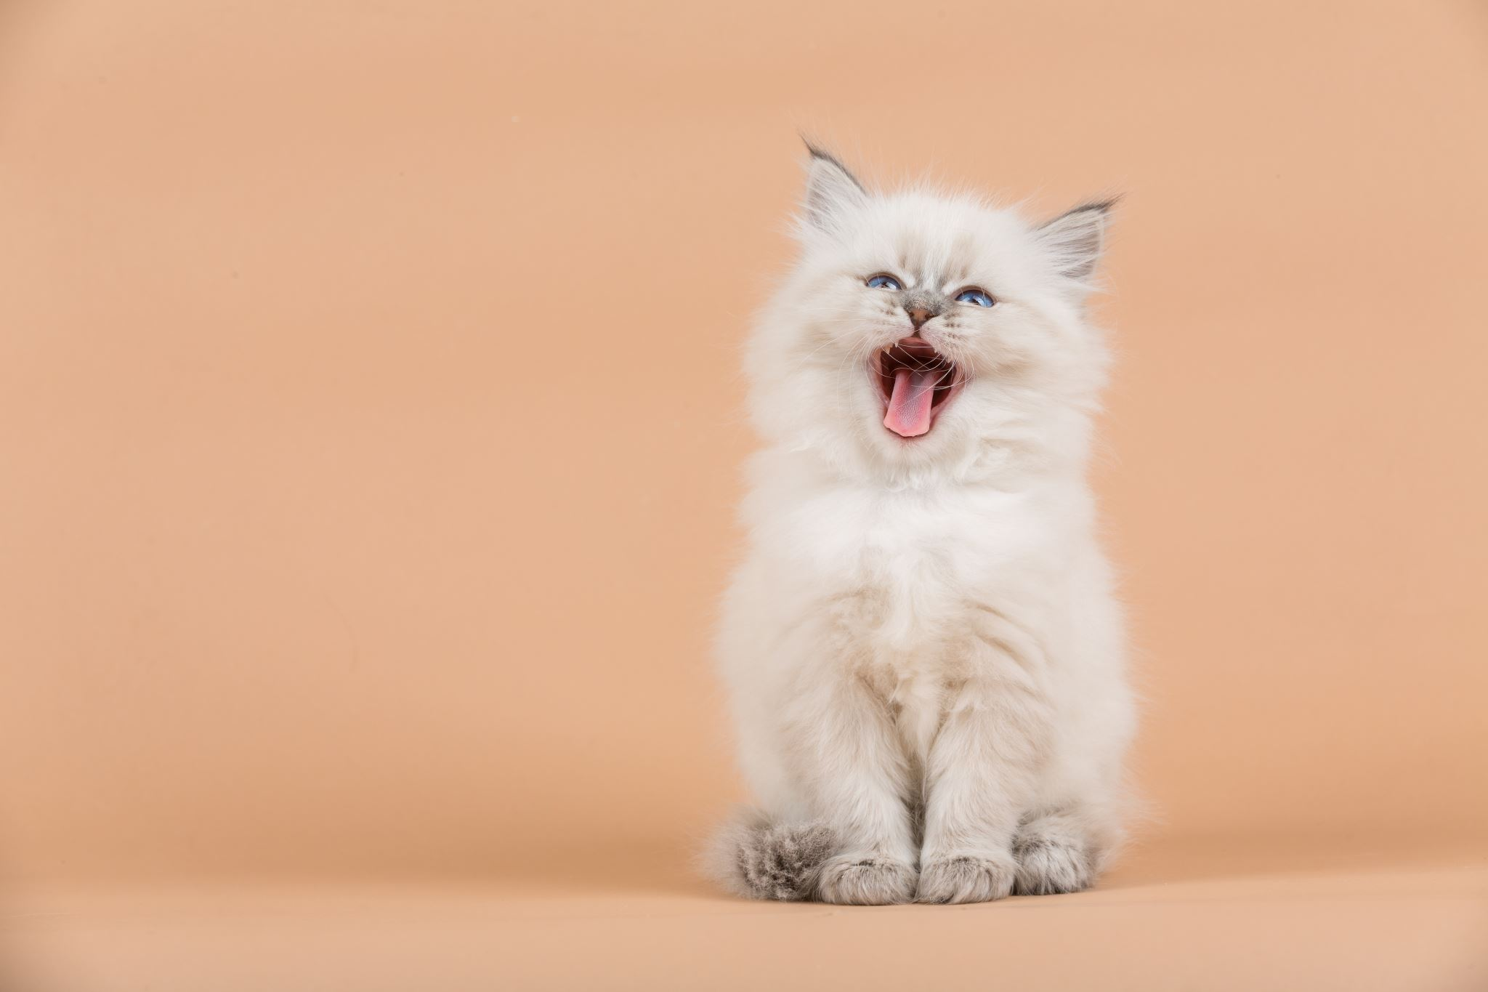
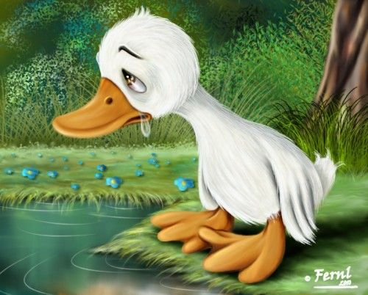
Przykłady epitetów
Wesoły kotek
Brzydkie kaczątko

Slide 18
Słowotwórcze środki stylistyczne
Neologizm – jest to nowy wyraz, utworzony po to, by osiągnąć efekt artystyczny. Często stosowany jest w dziełach z gatunku science-fiction bądź fantasy.
„Potem nauczył się szybko zaścielać łóżko i liczył na to, że będzie największym słaczem łóżek. Później jeszcze przyszła kariera najlepszego wyciągacza korków z butelek, najlepszego wydzieracza kartek (…) łamacza zapałek (…).”

Slide 19
Zdrobnienie – zmiana wyrazu za pomocą formantu, która nadaje mu zabarwienie emocjonalne (pozytywne lub negatywne, pogardliwe).
„Zbyszko zaś szedł ku księżnej, trzymając przy piersiach Danusię, która objąwszy go jedną ręką za szyję, drugą podnosiła w górę luteńkę z obawy, by się nie zgniotła”.
Zgrubienie – zmiana wyrazu przez formant, która nadaje mu zabarwienie emocjonalne lub podkreśla jego wielkość.
„Głodne nędzy mej, straszne, wyschnięte buciska”
„Z ręką wiszącą miękko nad mokrym buciorem”

Slide 20

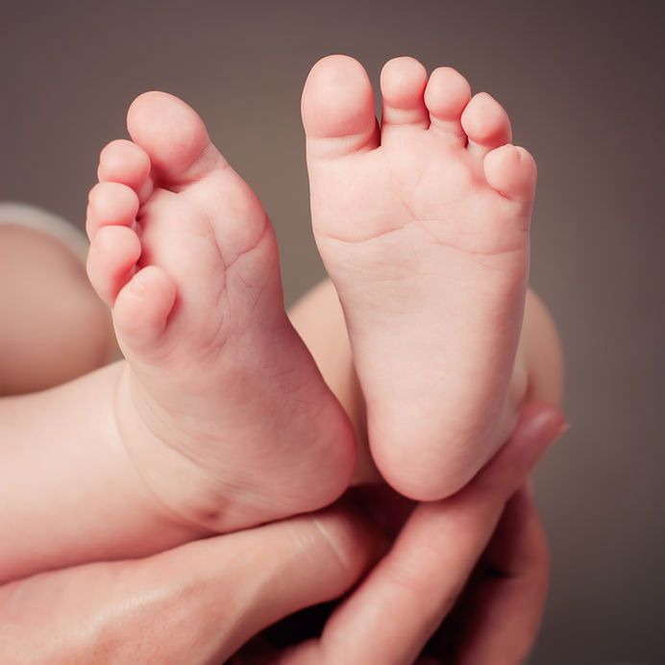
Zdrobnienia
Kwiatuszki pachnące
Paluszki, stópki

Slide 21
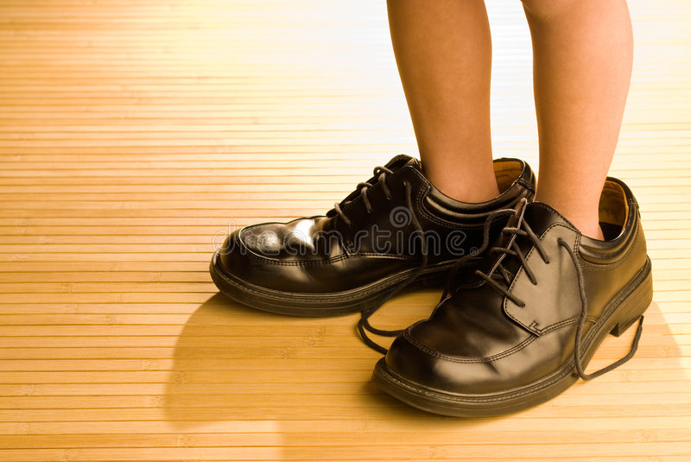
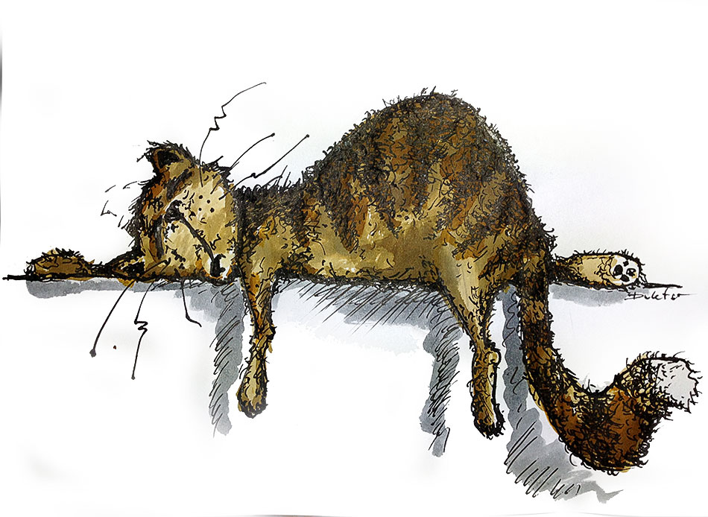
Zgrubienia
buciory
Leniwy kocur

Slide 22
Leksykalne środki stylistyczne
Epitet – wyraz określający rzeczownik. Uwydatnia jakąś cechę, ujawnia stosunek emocjonalny do opisywanej rzeczy lub ma po prostu ozdabiać wypowiedź. Nadaje tekstowi plastyczność, przez co wpływa na wyobraźnię.
„Nie bądź dumna ze swego szczęścia. Szczęście jest zawsze krótkotrwałe. Ale nurzaj się w chwilach dzisiejszych jak w chłodnych falach wiecznych źródeł.”
Przenośnia (metafora) – zaskakujące zestawienie słów, którego nie spotyka się w języku potocznym. Zestawienie to nadaje wyrazom nowy sens. Przenośni nie należy odczytywać dosłownie.
„Potopy słońca na podłodze leżą”
„Nakryli go ojczyzną, jak czapką wojskową”
„Wezbrana fala przerwała tamę woli”.

Slide 23
Ożywienie (animizacja) – jest to rodzaj przenośni. Polega na nadaniu przedmiotom nieożywionym lub pojęciom cech istot żywych.
„morze ryczy, chmura goni chmurę”
Uosobienie (personifikacja) – kolejny rodzaj przenośni. Jest to metaforyczne przedstawienie zwierząt, roślin, przedmiotów, idei jako osób ludzkich. Jest szczególnym rodzajem ożywienia.
„cyprysy mówią, niebo płacze”

Slide 24
Symbol – znak lub obraz, który obok znaczenia dosłownego ma także wiele znaczeń ukrytych.
Postać Róży z „Małego Księcia” – symbol piękna, delikatności, miłości, kapryśności, egoizmu.
Alegoria – znak lub obraz, który obok znaczenia dosłownego ma tylko jedno znaczenie ukryte.
Płonący krzak z Biblijnej Księgi Wyjścia, który ukazał się Mojżeszowi – symbol Boga.
Oksymoron – zestawienie dwóch słów lub pojęć o całkowicie przeciwnym znaczeniu.
„I mrozem pałam, i ogniami leję”
„Mróz gorejący, a ogień lodowy”
„Żyjąc umieram, konam nieśmiertelnie”

Slide 25
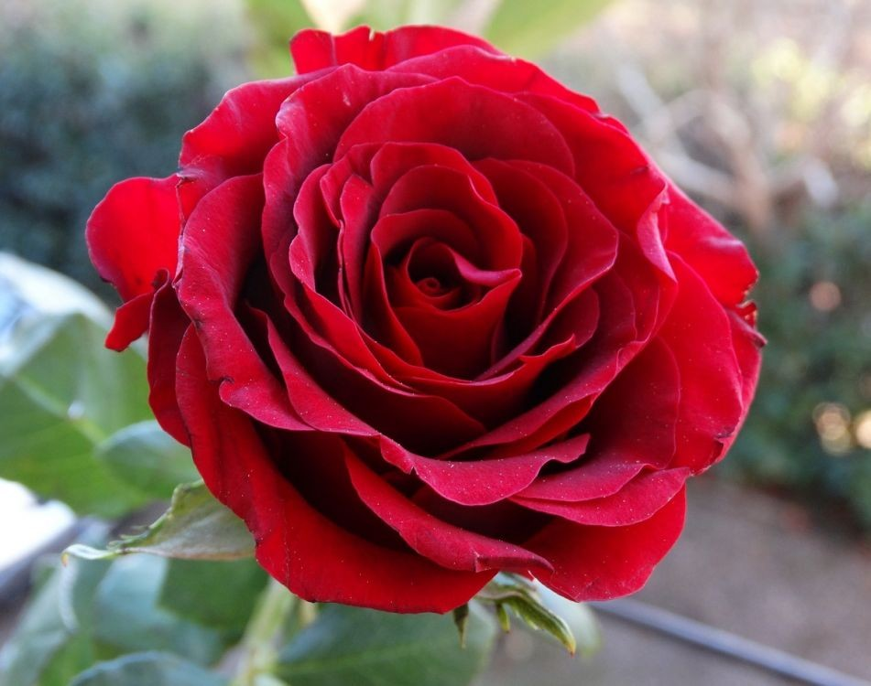
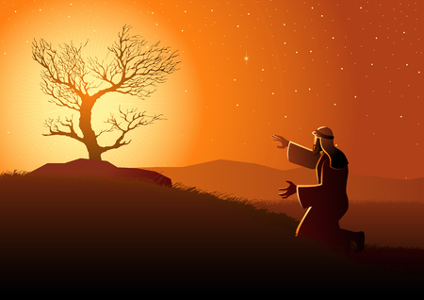
Symbol i alegoria
Symbol piękna, miłości
Symbol Boga

Slide 26
Archaizm – wyraz, konstrukcja składniowa lub związek wyrazowy, który wyszedł z użycia. Stosowany głównie w dziełach z gatunku historycznego.
„Naści i ode mnie grosz, boś dobrze powiedział – rzekł Kropidło – jeno pamiętaj, że gdy leziwo się urwie, to bartnik kark skręci”.
Eufemizm – złagodzenie słów, które mogłyby być zbyt dosadne lub brutalne.
„przeniósł się na łono Abrahama” lub „zasnął snem wiecznym” – o osobie, która zmarła
Hiperbola – wyolbrzymienie czegoś, w celu podkreślenia pewnych cech.
„Po najzieleńszym wzgórzu, najkonniejszym orszakiem, w płaszczach najjedwabniejszych Do zamku o siedmiu wieżach, z których każda najwyższa.” ( W.Szymborska- „Miniatura średniowieczna”)

Slide 27
Środki stylistyczne z zakresu składni
Składniowe środki artystyczne dotyczą składni, czyli tego, jak ułożone są słowa i zdania. Zwykle mają na celu zwrócenie uwagi na jakąś część wypowiedzi, podkreślenie pewnej myśli, skłonienie do refleksji bądź wyrażenie emocji.

Slide 28
Składniowe środki stylistyczne – przykłady
Powtórzenie – użycie tego samego wyrazu albo zespołu wyrazów kilka razy. Służy podkreśleniu treści.
„Wsi spokojna, wsi wesoła”
„Zieleń, zieleń, coraz więcej zieleni i przestrzeni”
Anafora – powtórzenie tego samego słowa lub zwrotu na początku kolejnych wersów lub segmentów wypowiedzi.
„Szybko, zbudź się, szybko, wstawaj. Szybko, szybko, stygnie kawa! Szybko, zęby myj i ręce!”

Slide 29
Epifora – powtórzenie tego samego słowa lub zwrotu na końcu kolejnych wersów lub segmentów wypowiedzi.
„Gdy byłem dzieckiem, mówiłem jak dziecko, czułem jak dziecko, myślałem jak dziecko”
Pytanie retoryczne – pytanie, na które nie oczekuje się odpowiedzi. Zadane, by zmusić czytelnika do przemyśleń na dany temat.
„Któż zbadał puszcz litewskich przepastne krainy, Aż do samego środka, do jądra gęstwiny?”

Slide 30
Apostrofa – bezpośredni zwrot do osoby, idei, bóstwa lub zjawiska. Służy wywołaniu silniejszego wrażenia na odbiorcy. Najczęściej stosowana jest w uroczystych utworach poetyckich i modlitwach.
„Nieszczęsne ochędóstwo, żałosne ubiory Mojej najmilszej cory!”
„Ojcze nasz, któryś jest w niebie”
Porównanie – wskazanie na podobieństwo jednego zjawiska do drugiego. Jest to zestawienie dwóch członów za pomocą spójników: jak, jakby, jakoby, niby, niczym, na kształt, podobny.
„I, jak płacz, słychać kroki w pokoju samotnym”
„I równie jak grad sypie się (…) na łan żyta, tak gęsto się sypały ciosy okrutne i biły miecze”

Slide 31
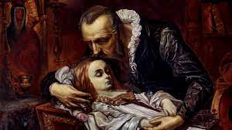
Porównanie homeryckie – takie porównanie, w którym jeden z członów jest bardzo rozbudowany, stanowi wręcz samodzielną całość.
Jako oliwka mała pod wysokim sadem Idzie z ziemie ku górze macierzyńskim śladem, Jeszcze ani gałązek, ani listków rodząc, Sama tylko dopiro szczupłym prątkiem wschodząc: Tę jesli, ostre ciernie lub rodne pokrzywy Uprzątając, sadownik podciął ukwapliwy, Mdleje zaraz, a zbywszy siły przyrodzonej, Upada przed nogami matki ulubionej – Takci się mej namilszej Orszuli dostało.

Slide 32
Fonetyczne środki stylistyczne
Środki artystycznego wyrazu związane z brzmieniem mają na celu wywołanie w odbiorcy pewnych doznań słuchowych. Dzięki rytmizacji, rymom i odpowiedniemu doborowi wyrazów bądź zestawieniu ich ze sobą w szczególny sposób, artysta osiąga efekty dźwiękowe. Idealnym przykładem zastosowania fonetycznych środków stylistycznych jest wiersz Leopolda Staffa „Deszcz jesienny” – gdy go czytamy, brzmienie wyrazów kojarzy nam się z odgłosami słotnego dnia:

Slide 33

Leopold Staff „Deszcz jesienny”
To w szyby deszcz dzwoni, deszcz dzwoni jesienny I pluszcze jednaki, miarowy, niezmienny Dżdżu krople padają i tłuką w me okno. Jęk szklany… płacz szklany… a szyby w mgle mokną I światła szarego blask sączy się senny. O szyby deszcz dzwoni, deszcz dzwoni jesienny.(…)

Slide 34
Rytm i rymy w wierszach
Jedną z najważniejszych cech wierszy jest rytm. Pisarze tworzą go poprzez stosowanie odpowiedniej długości wersów, używanie określonej liczby sylab w każdym wersie bądź odpowiedniej liczby wersów w strofach. Na rytm wpływa także obecność refrenu i rymy, a także powtarzające się w tekście wyrazy.

Slide 35
Rymy polegają na dobraniu ze sobą wyrazów o zbliżonym brzmieniu i umieszczeniu ich w odpowiednich miejscach. W poezji rymy stosuje się prawie zawsze na końcu wersów. Rymy dzielimy ze względu na to, jak są ułożone (parzyste, krzyżowe i okalające), jaką długość ma słowo (rymy męskie i żeńskie) oraz ze względu na dokładność (rymy dokładne i niedokładne). W liryce współczesnej często występują rymy bez wyraźnego uporządkowania – nazywamy je nieregularnymi.

Slide 36
Leopold Staff-” Wysokie drzewa”
O ,cóż jest piękniejszego niż wysokie drzewa ,( a)
W brązie zachodu kute wieczornym promieniem, (b)
Nad wodą , co się pawich barw blaskiem rozlewa ,(a )
Pogłębiona odbitych konarów sklepieniem.(b)

Slide 37
Wyrazy dźwiękonaśladowcze (onomatopeje)
Onomatopeje są wyrazami, które naśladują dźwięki. Mogą być zapisem dźwięku bądź nazwą przedmiotu, odgłosu czy zwierzęcia, która zawiera w sobie dźwięk.
puk, stuk, ćwir, szast, trach, hau-hau,
kukułka, szuranie, gwizd, świst, turkot, trzask, szelest, dzwon, buczenie

Slide 38
Inne fonetyczne środki artystyczne
Eufonia – inaczej nazywana jest instrumentacją głoskową. Jest to dobór takich wyrazów, by ich brzmienie było dla czytelnika przyjemne i harmonijne. Jej przeciwieństwem jest kakofonia.
„O szyby deszcz dzwoni, deszcz dzwoni jesienny”
Kakofonia – zastosowanie wyrazów w taki sposób, by osiągnąć efekt nieprzyjemny i niepokojący dla czytelnika. Jest przeciwieństwem eufonii.
„Chrzęst szczęk pstrych krów wprządł w słuch Szept: „Trwasz wśród warstw łgarstw? Tchórz! Stwórz wpierw z przerw werw, w chwil skruch Strzęp chwalb – nerw ścierw czymś strwóż!”

Slide 39
Aliteracja – kilkukrotne powtarzanie głoski lub kilku głosek w określonych miejscach (np. na początku kolejnych wyrazów albo w akcentowanych miejscach).
„zwija się zaułek zawiły zagubiony we własnych załomach”
„Zwierzęca zajadłość – z zapisków zniechęconego zoologa”

Slide 40
Rok 2022
W celu uhonorowania wybitnych postaci, Sejm określa , kto w danym roku obchodzić będzie swój jubileusz , w roku 2022 są to :
Maria Grzegorzewska, Maria Konopnicka, Ignacy Łukasiewicz, Józef Mackiewicz , Wanda Rutkiewicz ,Józef Wybicki oraz Romantyzm Polski .
200 lat temu , w marcu 1822r.urodził się Ignacy Łukasiewicz , twórca światowego przemysłu naftowego.
Józef Mackiewicz urodził się 120 lat temu, w kwietniu 1902 r. To jeden z największych pisarzy polskich ,w swej twórczości „przedstawił życie mieszkańców pogranicza polsko-litewsko-białoruskiego na tle przełomowych wydarzeń historycznych i odwoływał się do tradycji wielonarodowej I Rzeczypospolitej”.
Józef Wybicki, autor polskiego hymnu narodowego, wielokrotny poseł na Sejm, jeden z inicjatorów Konfederacji Barskiej, uczestnik prac wdrażających Konstytucję 3 Maja ,współorganizator Insurekcji Kościuszkowskiej, zmarł 200 lat temu, w marcu 1822 r.

Slide 41
W 1822 r. w Wilnie ukazały się „Ballady i romanse” Adama Mickiewicza, zawarte w tomiku poetyckim, który wyznaczył początek polskiego romantyzmu. Wtedy po raz pierwszy ujrzały światło dzienne „Romantyczność”, „Powrót taty”,”Świtezianka”, „Pani Twardowska”. Dla uczczenia tych zdarzeń rok 2022 nazwany został Rokiem Romantyzmu Polskiego. „Zrodziła się epoka, w której tworzyli genialni artyści, myśliciele i działacze polityczni, którzy w sytuacji narodowej niewoli stworzyli kraj duchowej wolności, rozwinęli programy niepodległościowe, a zarazem wynieśli polską muzykę, literaturę i malarstwo do rangi czołowych osiągnięć kultury europejskiej” .

Slide 42
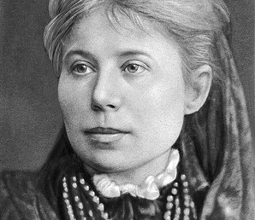
Maria Konopnicka
180 lat temu urodziła się ta poetka.

Slide 43
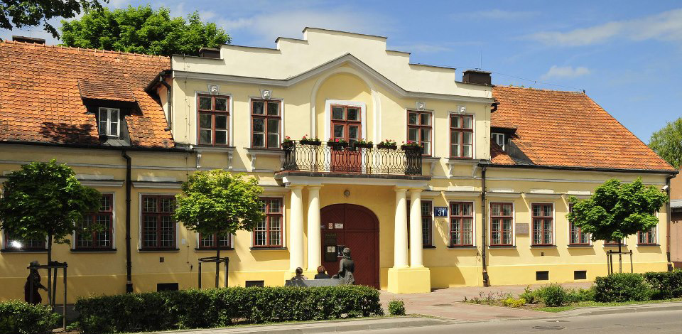
Maria Stanisława Konopnicka z Wasiłowskich urodziła się 23 maja 1842 roku w Suwałkach, w rodzinie Józefa i Scholastyki z Turskich. Wraz z pięciorgiem rodzeństwa: Wandą Zenobią, Janem, Laurą Celiną, Zofią i Jadwigą Julią spędziła w mieście nad Czarną Hańczą pierwsze siedem lat życia. Rodzina Wasiłowskich dzierżawiła mieszkanie w kamienicy Zapiórkiewiczów przy ówczesnej ulicy Petersburskiej 200 (obecnie ul. T. Kościuszki 31 – Muzeum im. Marii Konopnickiej). We wrześniu 1849 roku Wasiłowscy opuścili Suwałki i wyjechali do Kalisza, gdzie urodziła się ich najmłodsza córka Celina.

Slide 44
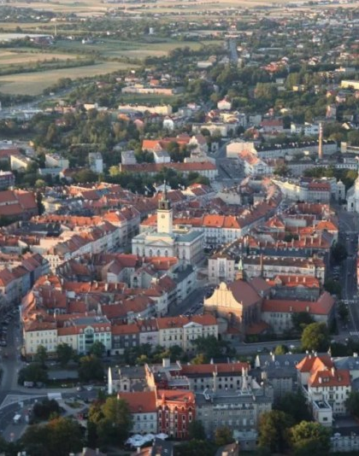
W Kaliszu spędziła okres 13 lat swojego dzieciństwa i wczesnej młodości. Pobyt w tym mieście miał bardzo duży wpływ na jej późniejszą twórczość i pracę. Konopnicka została osierocona przez matkę w wieku około 12 lat. .

Slide 45
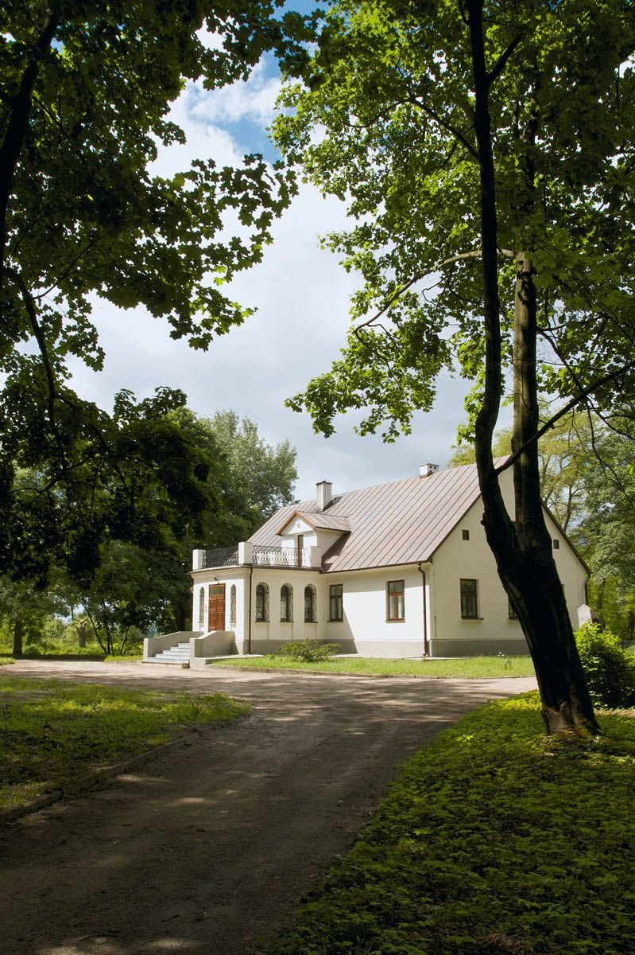
Gdy Maria kończy 20 lat ojciec wydaje ją za mąż, za dwanaście lat starszego od niej Jarosława Konopnickiego, który był częstym klientem w kancelarii Józefa Wasiłowskiego.
Konopniccy zamieszkiwali licznie w sporym majątku złożonym z Bronowa i kilku wsi w powiecie tureckim. Obecnie we dworze w Bronowie mieści się muzeum Marii Konopnickiej.

Slide 46
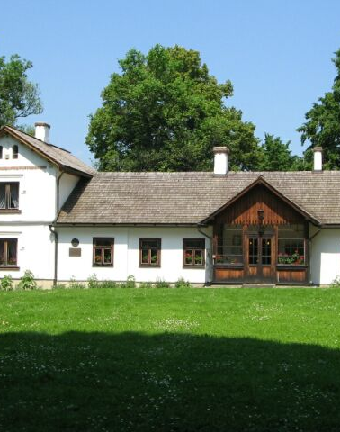
Maria Konopnicka otrzymuje od społeczeństwa dworek w Żarnowcu ,obecnie muzeum poetki.
Na muzeum składają się: zabytkowy dworek z XVIII wieku, przebudowany z końcem XIX wieku, park o powierzchni ponad 3 hektarów i lamus. Stanowią one dar narodowy, przekazany pisarce Marii Konopnickiej w 1903 z okazji jubileuszu 25-lecia pracy pisarskiej

Slide 47

Dziękuję za uwagę

